Slide 1


Slide 2

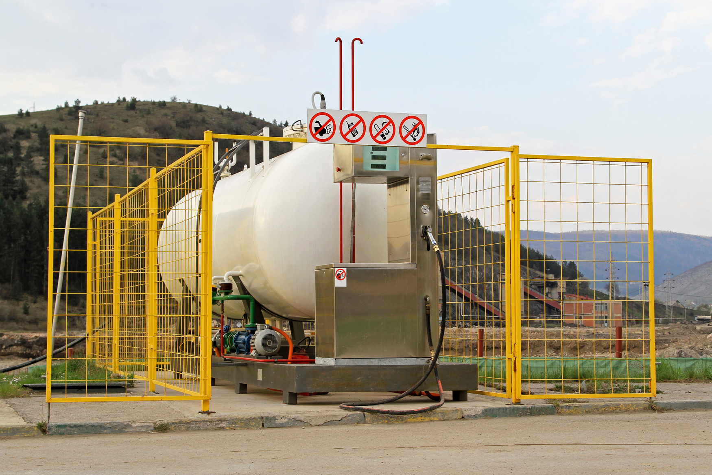



DEMOCRATIZACIÓN
ENERGÉTICA A PARTIR DEL GLP
JUNIO 2025
www.creg.gov.co

Slide 3

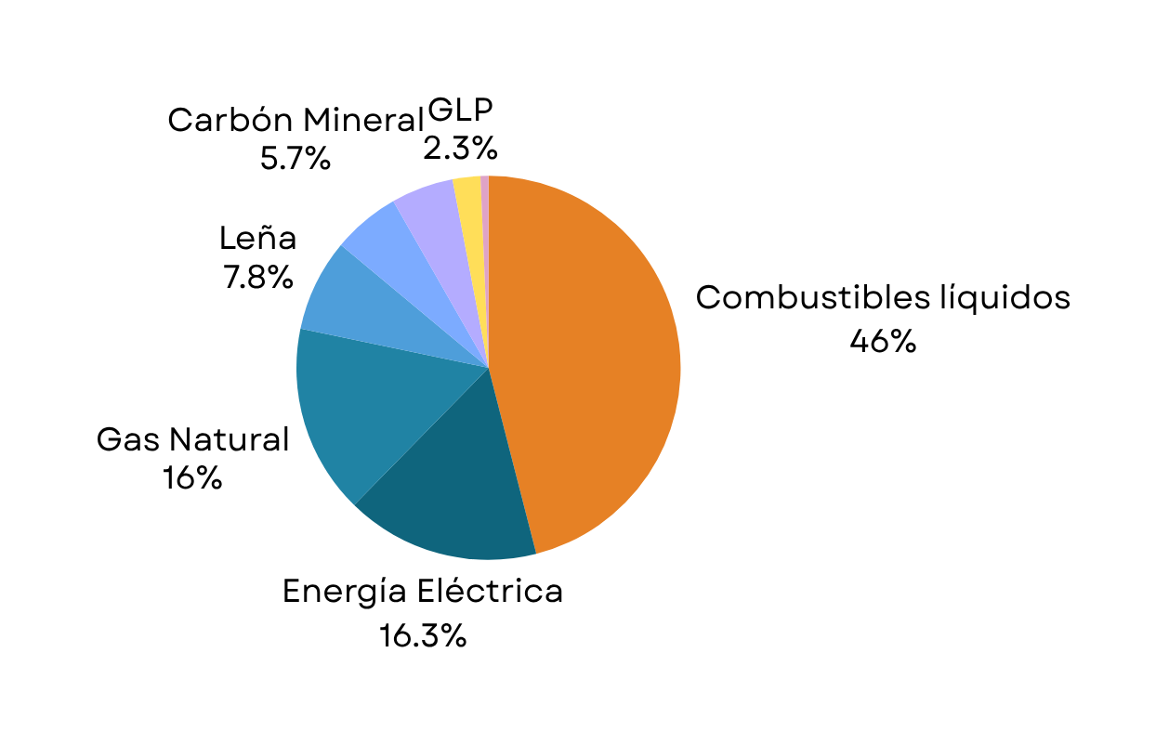
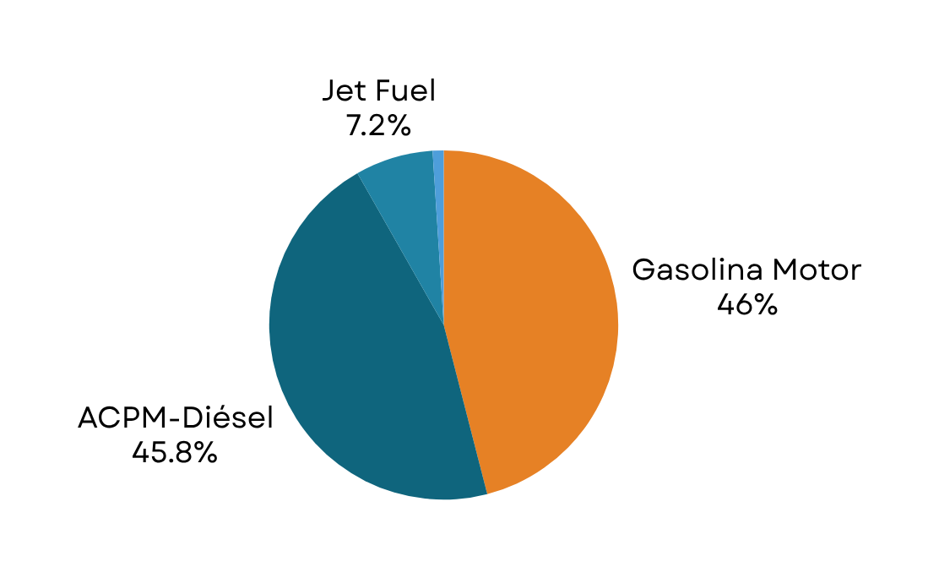
Fuente: UPME-Subdirección de Demanda, BECO 2023
MATRIZ ENERGÉTICA
EN COLOMBIA

Slide 4

COMPORTAMIENTO DEL CONSUMO DE GLP
Presente en
32 departamentos
1.051 municipios
Demanda anual de 700 mil toneladas
3,5 millones de usuarios
(21% de las familias
Colombianas)
Estratos 1 y 2
Minorías étnicas
Sector rural
62 % Cilindros
34 % Tanques estacionarios
4 % Redes de distribución
Consumo por sector:
Residencial 68%
Industrial 15%
Comercial 10%
Otros 7%
Consumo por departamento:
Los departamentos que más consumen GLP son Antioquia (17%), Cundinamarca (12,7%), Valle del Cauca (9,3%), Nariño (7,5%), Santander (5,2%) y Bogotá D.C. (4,5%)
*Fuente: SUI, 2024

Slide 5
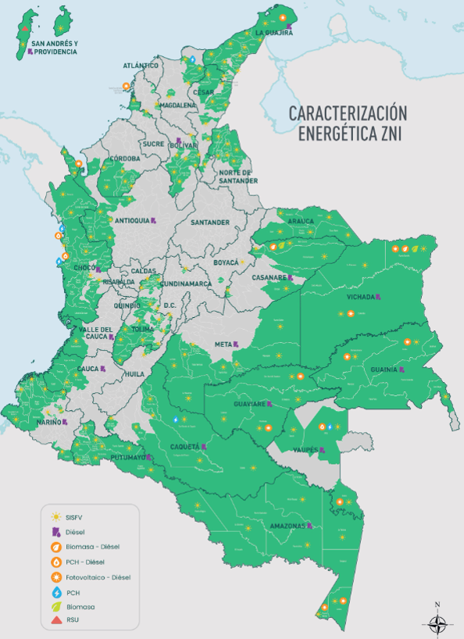
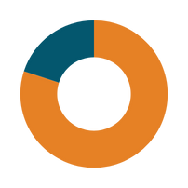
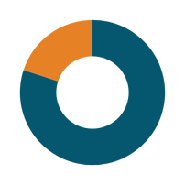
MATRIZ ELÉCTRICA
ZNI
330.058 KW
Total capacidad instalada
80%
262.984 KW
Capacidad Diésel
20%
67.074 KW
Capacidad FNCER
Porcentaje por tipo FNCER
77%
8%
7%
7%
1%
51.871 KW
SISFV (75.878 soluciones)
5.040 KW
SOLAR
4.520 KW
BIOMASA
4.643 KW
PCH
1.000 KW
RSU

Slide 6
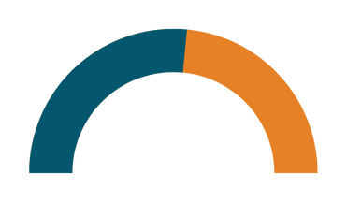

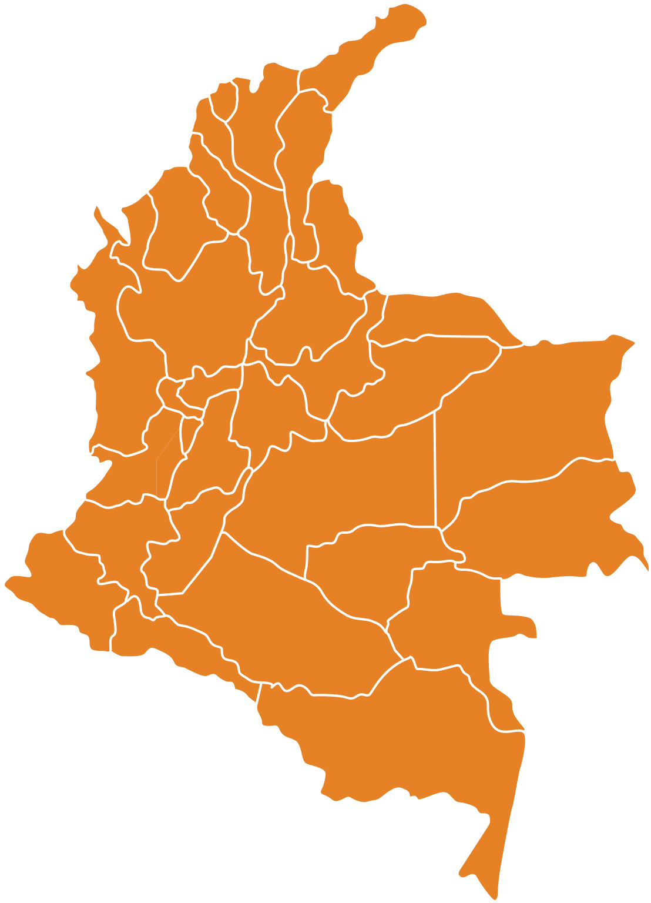




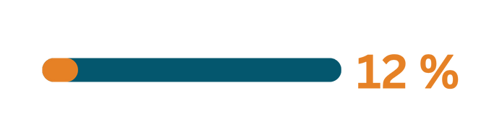

SITUACIÓN ACTUAL DE PRESTACIÓN DEL SERVICIO DE ENERGÍA ELÉCTRICA EN LAS ZNI
4
77
274 MIL
Departamentos ZNI
Municipios ZNI
Total de usuarios
atendidos ZNI
[CNM+SOLAR]
53%
14
16
Territorio nacional por municipio
Departamentos ZNI - SIN
Áreas no
municipalizadas
204 MIL
Total de usuarios
centralizados
[CNM]
1.766
34%
69.414
24 HORAS
Localidades
Localidades con telemetría
CON TELEMETRÍA
SIN TELEMETRÍA
4%
9.579
15-20 HORAS
217
1.549
70 MIL
Localidades
Localidades
Total de usuarios
SOLAR
58
101.277
3%
Conectadas a Localidades
5.066
10-15 HORAS
Usuarios

Slide 7
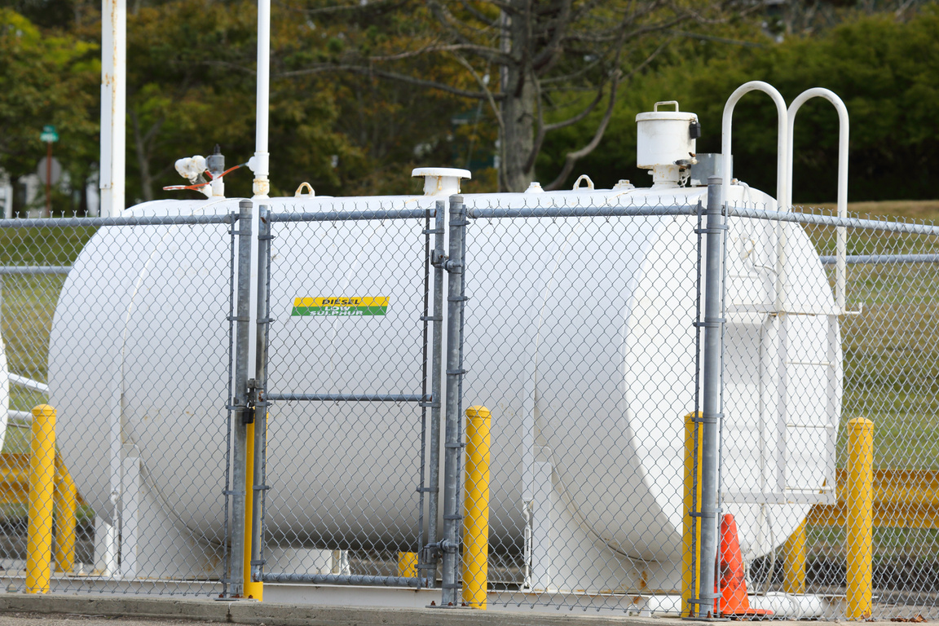
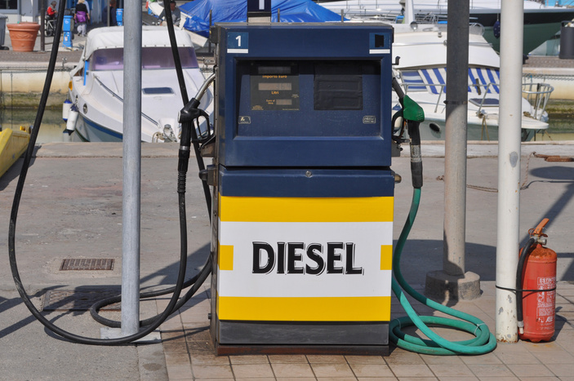
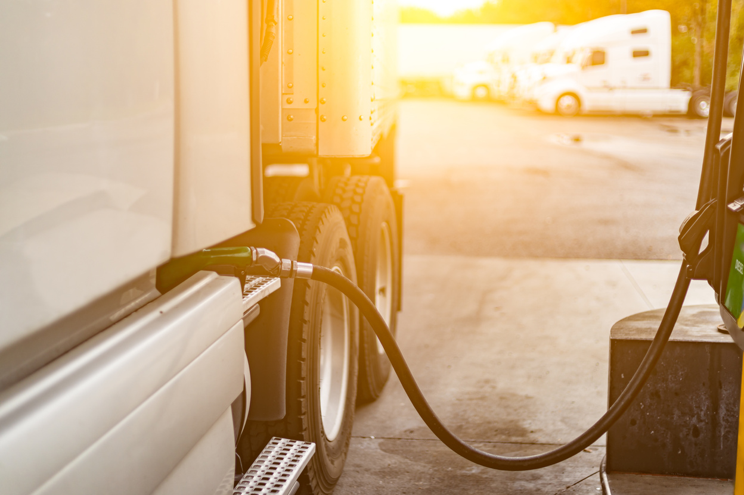
OPORTUNIDADES IDENTIFICADAS
Actualmente hay cerca de 1.767 plantas diésel en operación en las ZNI (IPSE, 2025).
Sustitución de diésel por GLP como combustible principal para generación eléctrica o como energético de respaldo de las FNCER.
Dentro de los escenarios de demanda proyectados por la UPME en el Plan Indicativo de Abastecimiento (versión a comentarios) se prevé “el reemplazo de un 20% del diésel que se consume actualmente en ZNI para generación, asumiendo que a medida que los generadores de diésel finalicen su vida útil, sean reemplazados por equipos electrógenos que funcionen con GLP. Se considera una eficiencia de los generadores de GLP del 28% y un poder calorífico de 13,6 kWh/kg”.

Slide 8
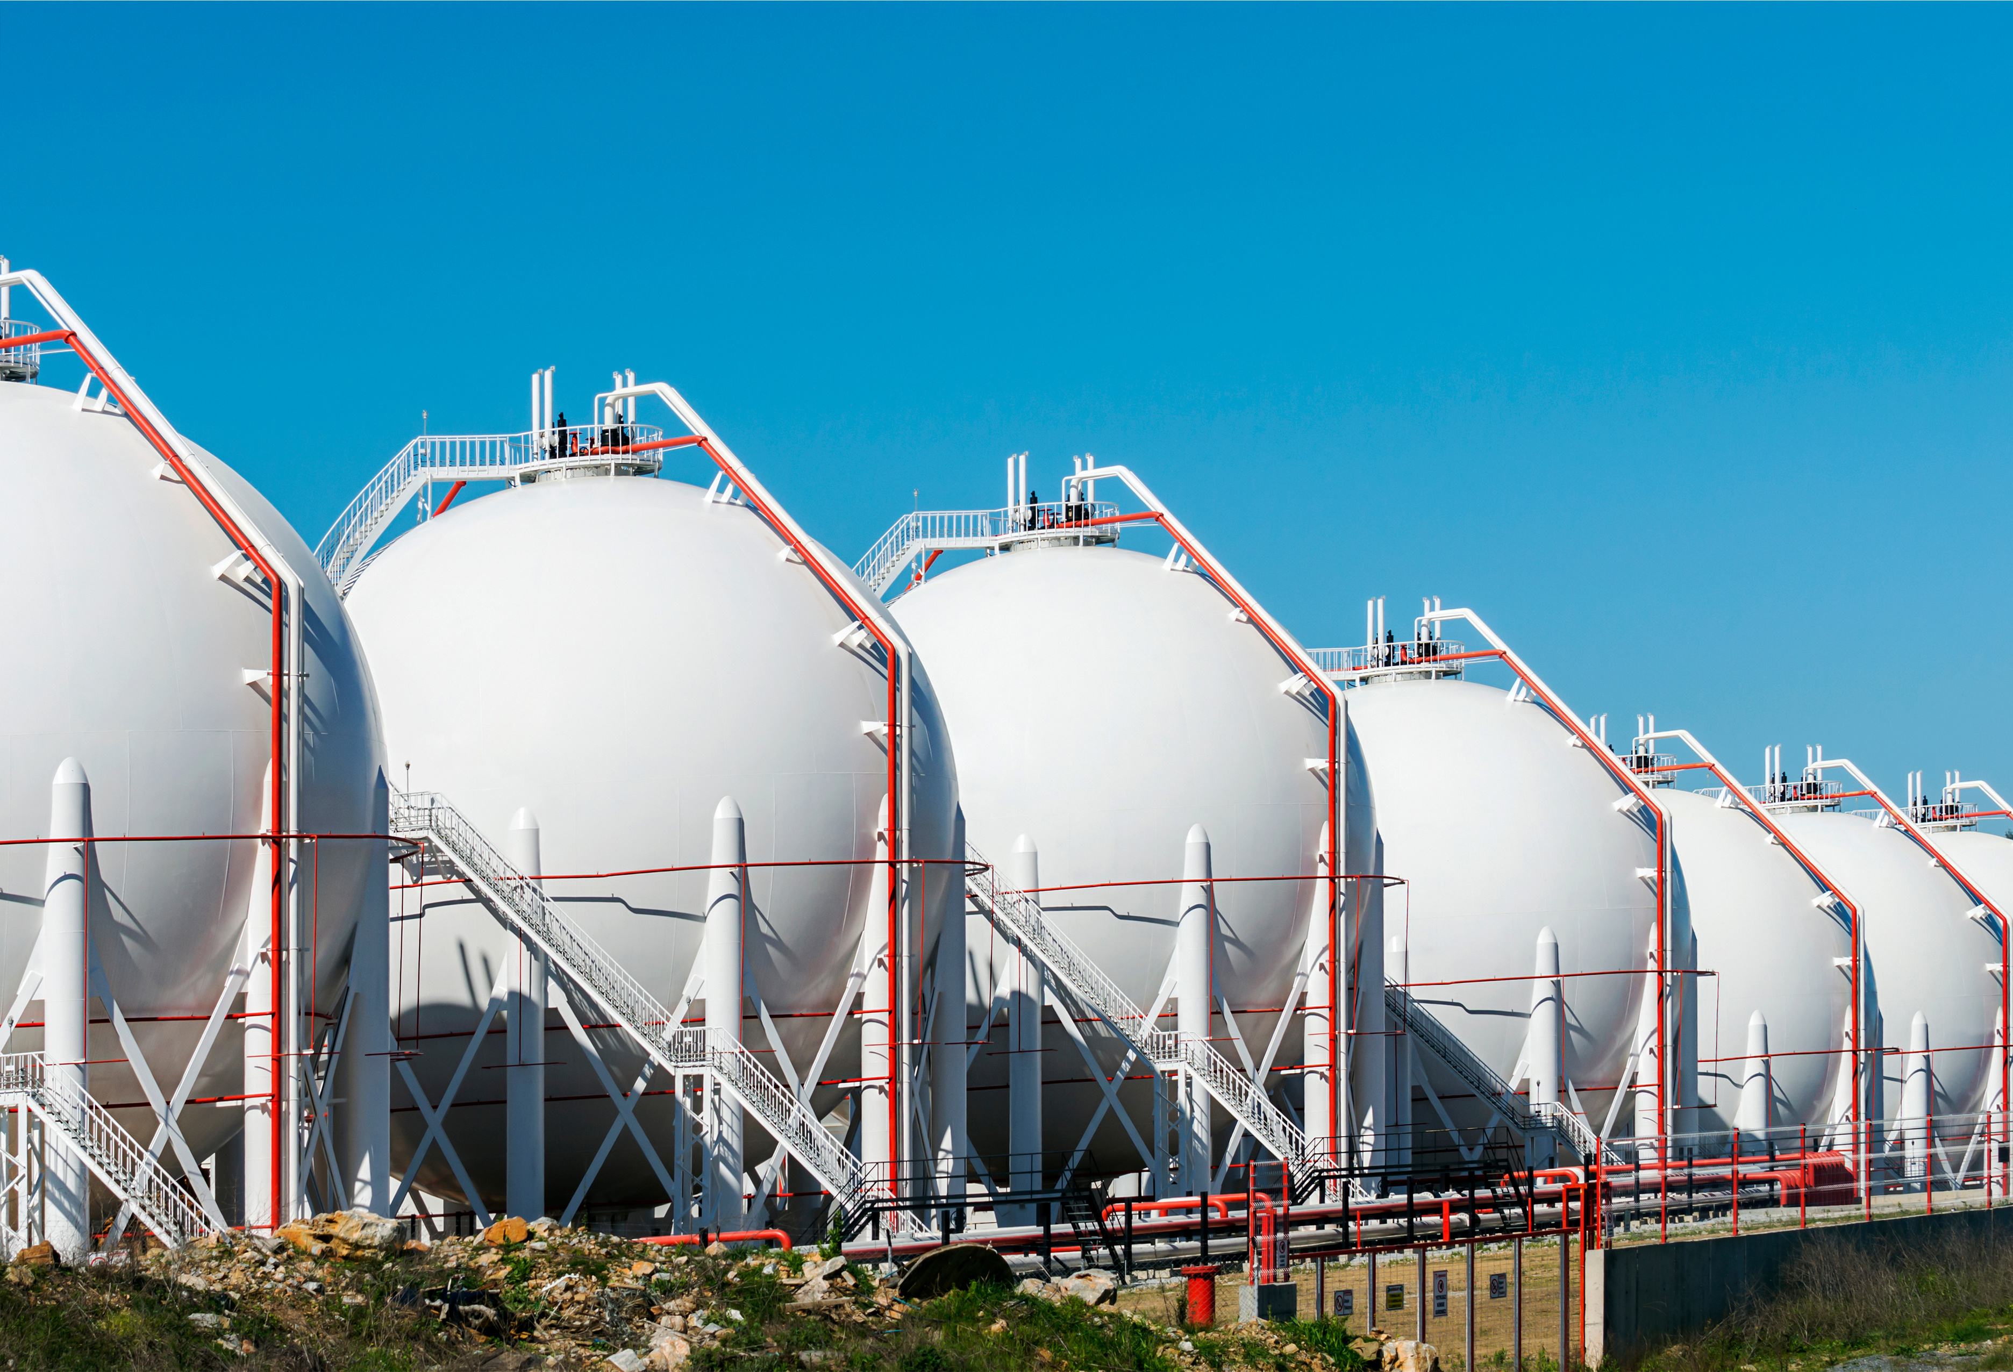
GLP COMO COMBUSTIBLE DE TRANSICIÓN EN ZNI
Disminuir la dependencia del diésel para la generación eléctrica.
Menores costos.
Mayor poder calorífico.
Menor impacto sobre el medio ambiente: reducción de emisiones de gases de efecto invernadero.
Logística más segura.
Disminuir la dependencia del diésel para la generación eléctrica.

Slide 9















¿CÓMO HACERLO POSIBLE?
Priorización de proyectos
Análisis costo beneficio, lineamiento de política pública para priorización de proyectos de sustitución de generación con diésel por GLP.
Revisión normativa
Revisión de aspectos normativos que deben ser considerados para la inclusión GLP como tecnología de generación viable para las ZNI.
Ejecución
Ejecutar proyectos de acuerdo al plan y monitorear el progreso.
Identificación de proyectos
Financiamiento
Identificación de proyectos de generación en zonas críticas.
Estructura financiera del proyecto. Determinar la viabilidad económica y esquema para la reconversión de plantas existentes y adquisición de nuevas plantas de generación. Ej: Alianzas público-privadas, fondos climáticos, recursos privados, etc.

Slide 10




Trabajo articulado con las demás entidades del sector (IPSE, MME, UPME) para viabilizar la sustitución de generación con diésel por GLP en estas zonas.
¿EN QUÉ
ESTAMOS
TRABAJANDO?
Avance en el desarrollo de las nuevas metodologías de remuneración del servicio de energía eléctrica en las ZNI que incluirá, en la componente de generación, al GLP como fuente de generación de energía eléctrica.
Desarrollo de la regulación requerida para la implementación de almacenamientos estratégicos de GLP.

Slide 11
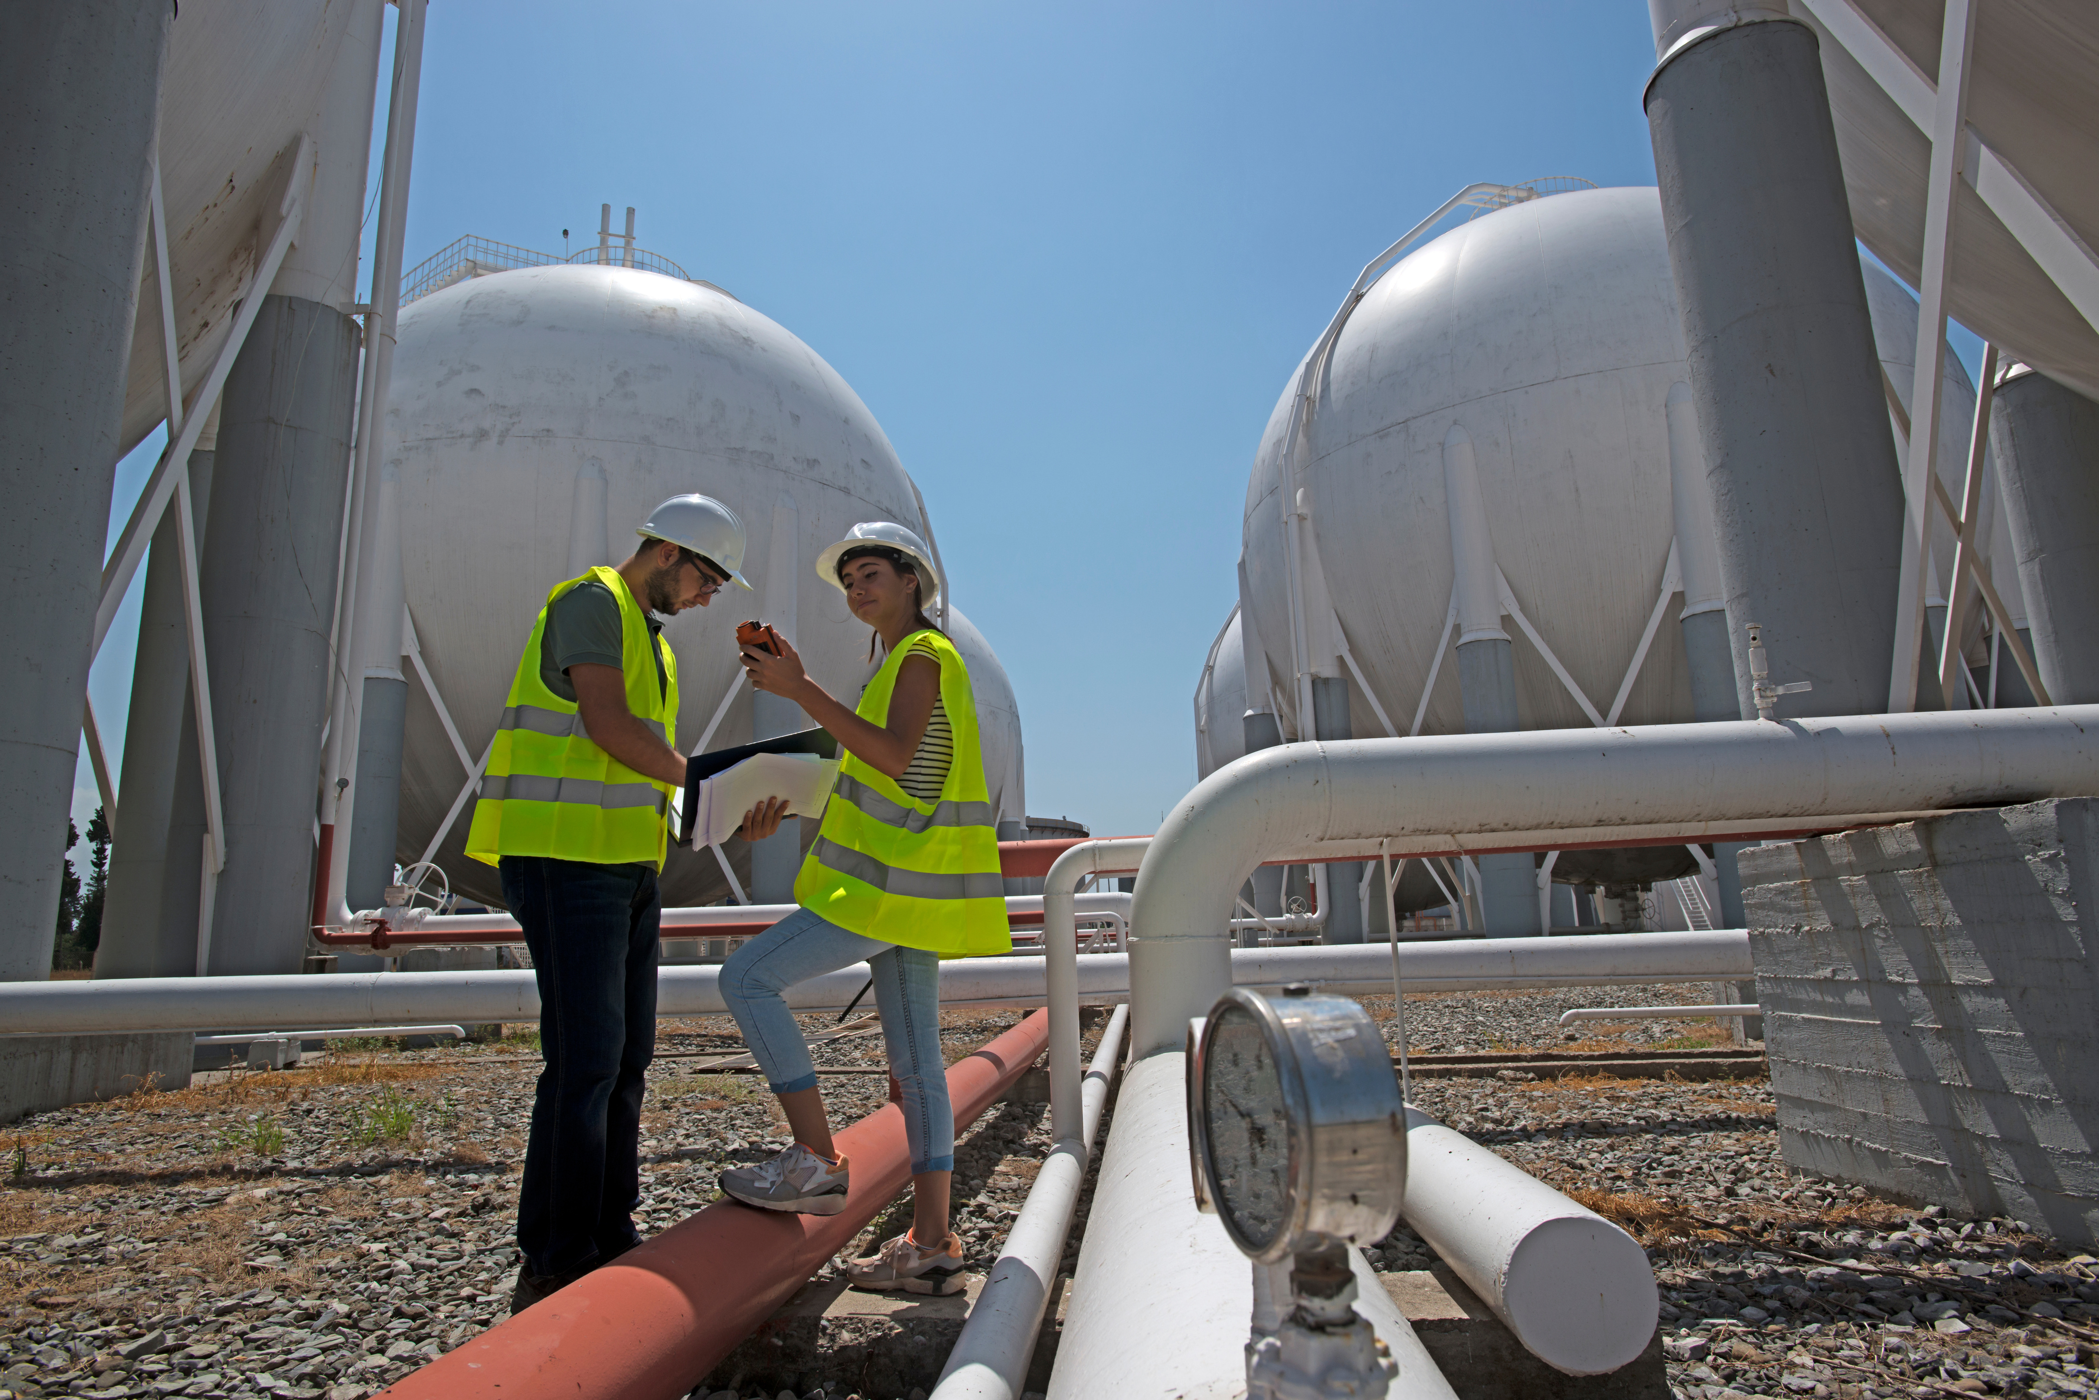


CONSIDERACIONES FINALES
El GLP es una solución viable y de corto plazo para descarbonizar la generación de energía eléctrica en ZNI. Lo cual permite avanzar en equidad energética y transición justa.
Las sinergias entre los actores privados y públicos son clave para el desarrollo de proyectos de reconversión o sustitución de plantas de generación con diésel por GLP.

Slide 12
NOVEDADES PARA EL
SECTOR
El sector de GLP fue seleccionado para desarrollar el primer Sanbox Regulatorio del sector Mineroenergético. El Proyecto seleccionado fue presentado por la CREG ante el DNP en cooperación con el BID y corresponde a un piloto de Intercambiabilidad de cilindros.
¡Invitamos a los interesados a manifestar su interes de participar en la estructuración del Sandbox!
Inscripciones hasta el 9 de junio de 2025

Slide 13
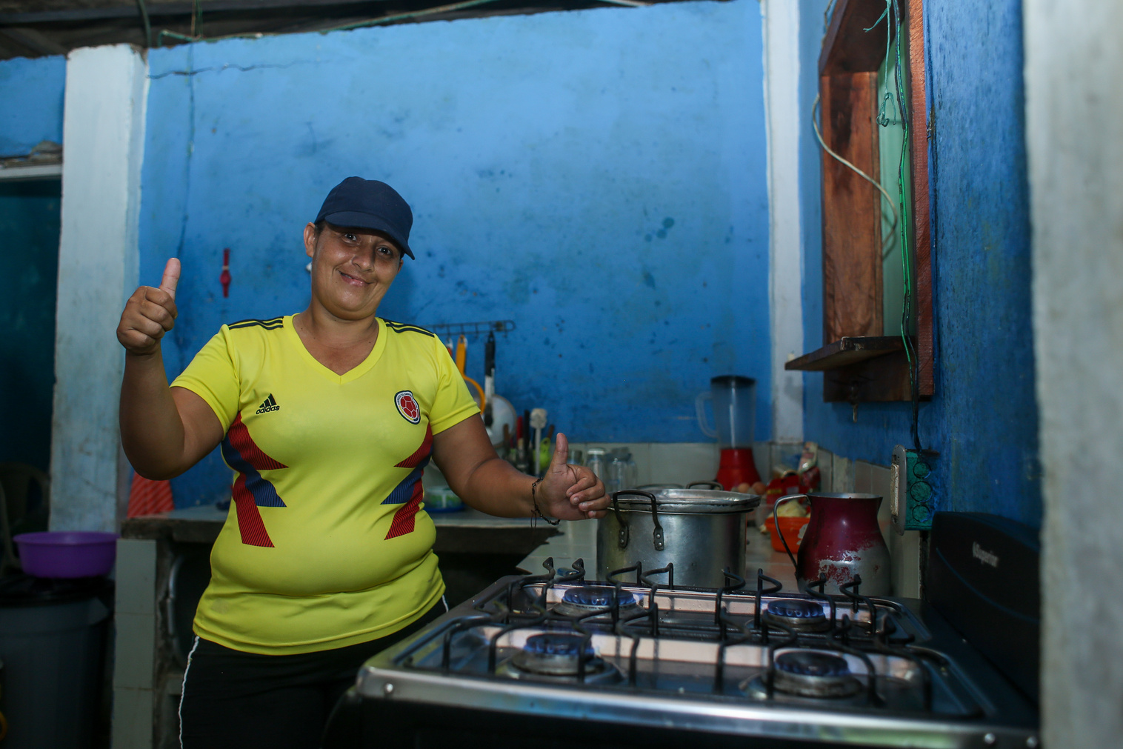
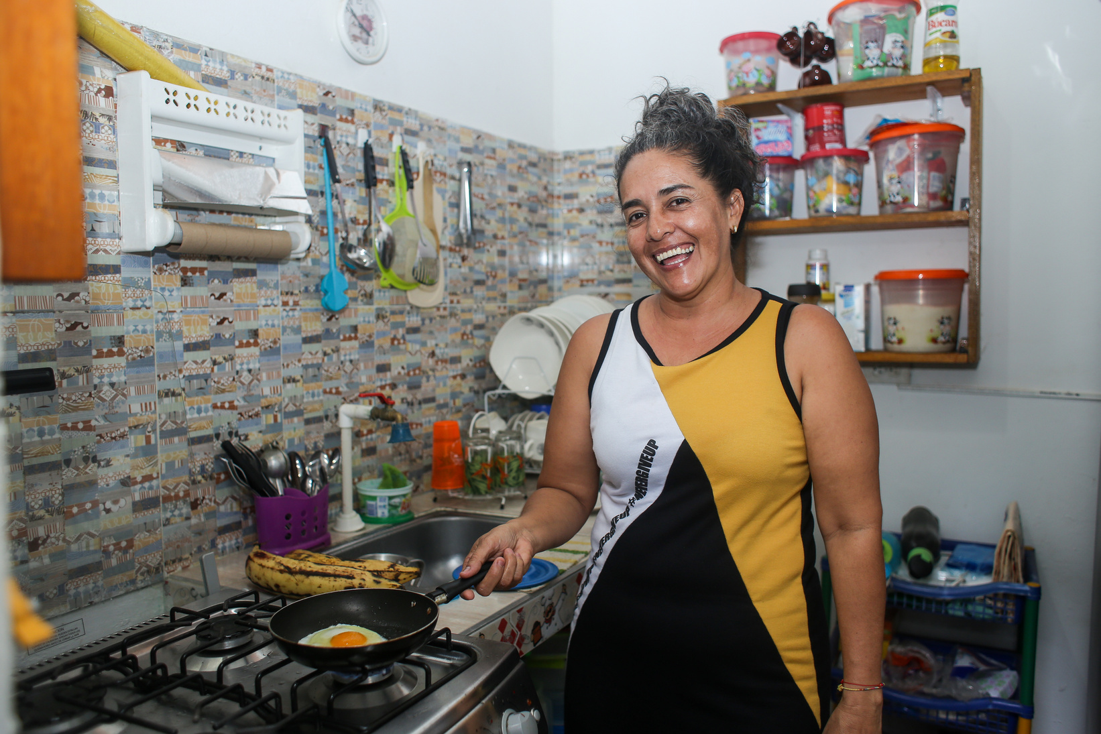
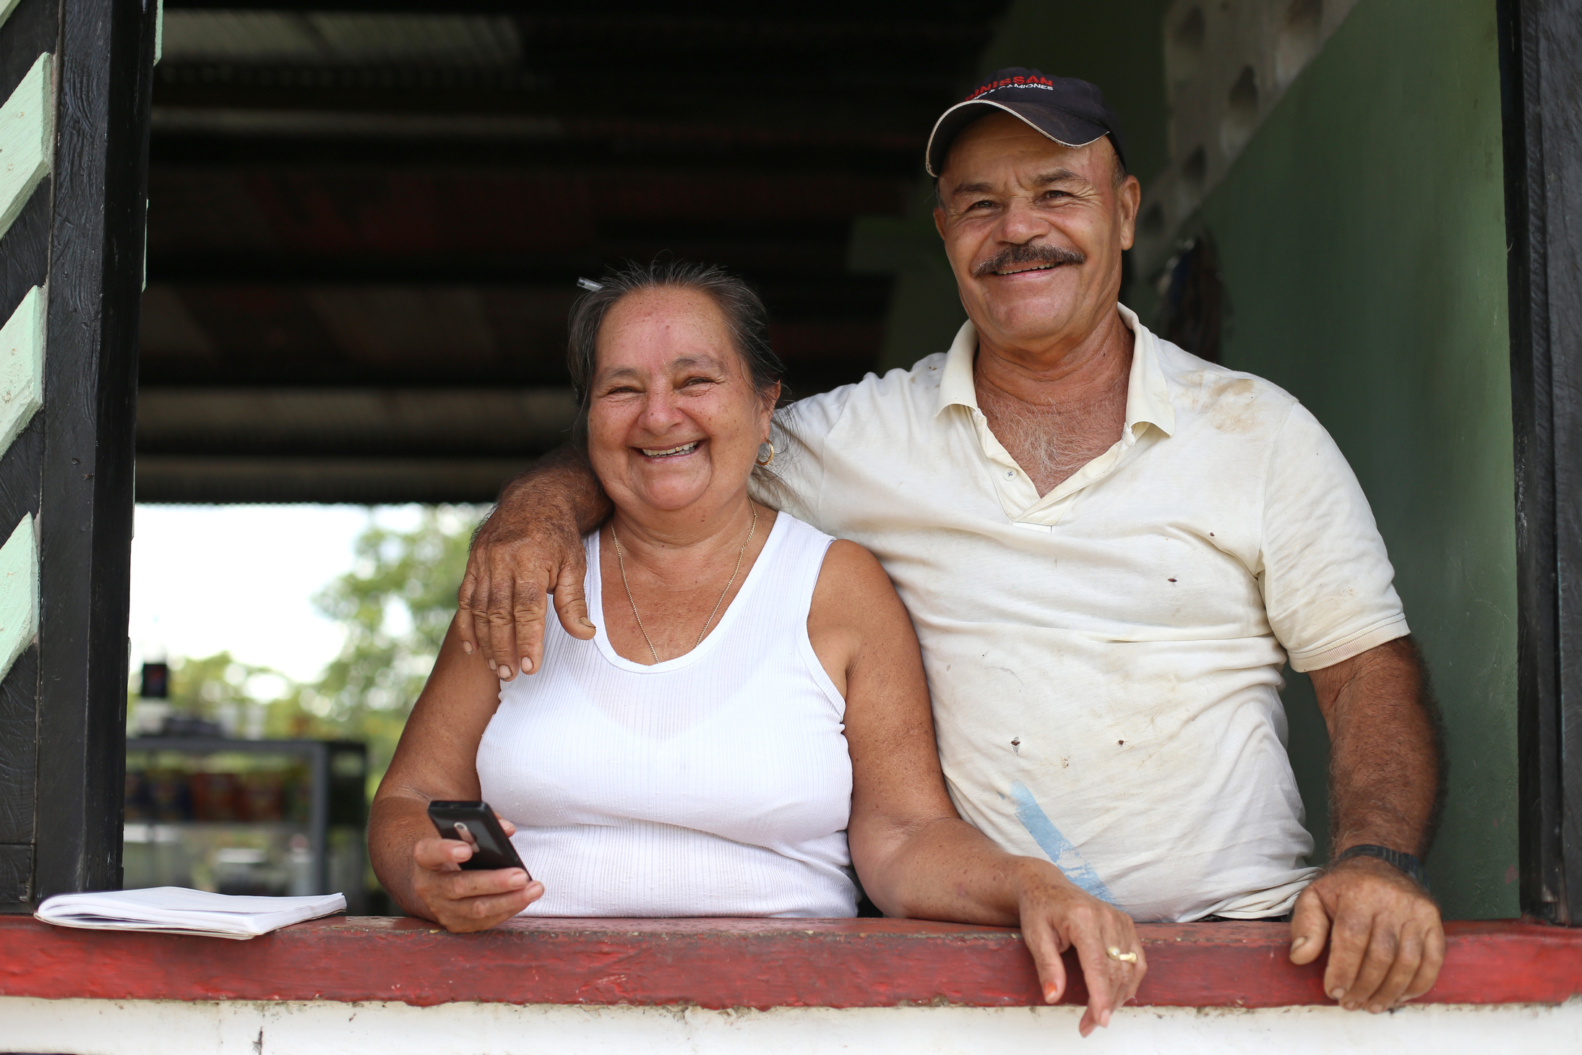

GRACIAS

